Slide 2
LỊCH SỬ VÀ ĐỊA LÍ

Slide 3
Xác định được vị trí của địa phương trên bản đồ Việt Nam.
Mô tả được một số nét chính về tự nhiên của địa phương có sử dụng lược đồ hoặc bản đồ.
Trình bày được một số hoạt động kinh tế ở địa phương.
Thể hiện được tình cảm với địa phương và sẵn sàng hành động bảo vệ môi trường xung quanh.
Hình thành năng lực nhận thức khoa học Địa ló, năng lực tìm hiểu Địa lí,...
Phẩm chất: Yêu nước, yêu thiên nhiên, chăm chỉ, ham học hỏi.

Slide 5
Núi rừng đây là của chúng ta
Những cánh đồng thơm mát
Những ngả đường bát ngát
Những dòng sông đỏ nặng phù sa.
(Nguyễn Đình Thi)
Đoạn thơ trên giúp em liên tưởng đến cảnh đẹp thiên nhiên nào ở địa phương em?

Slide 6
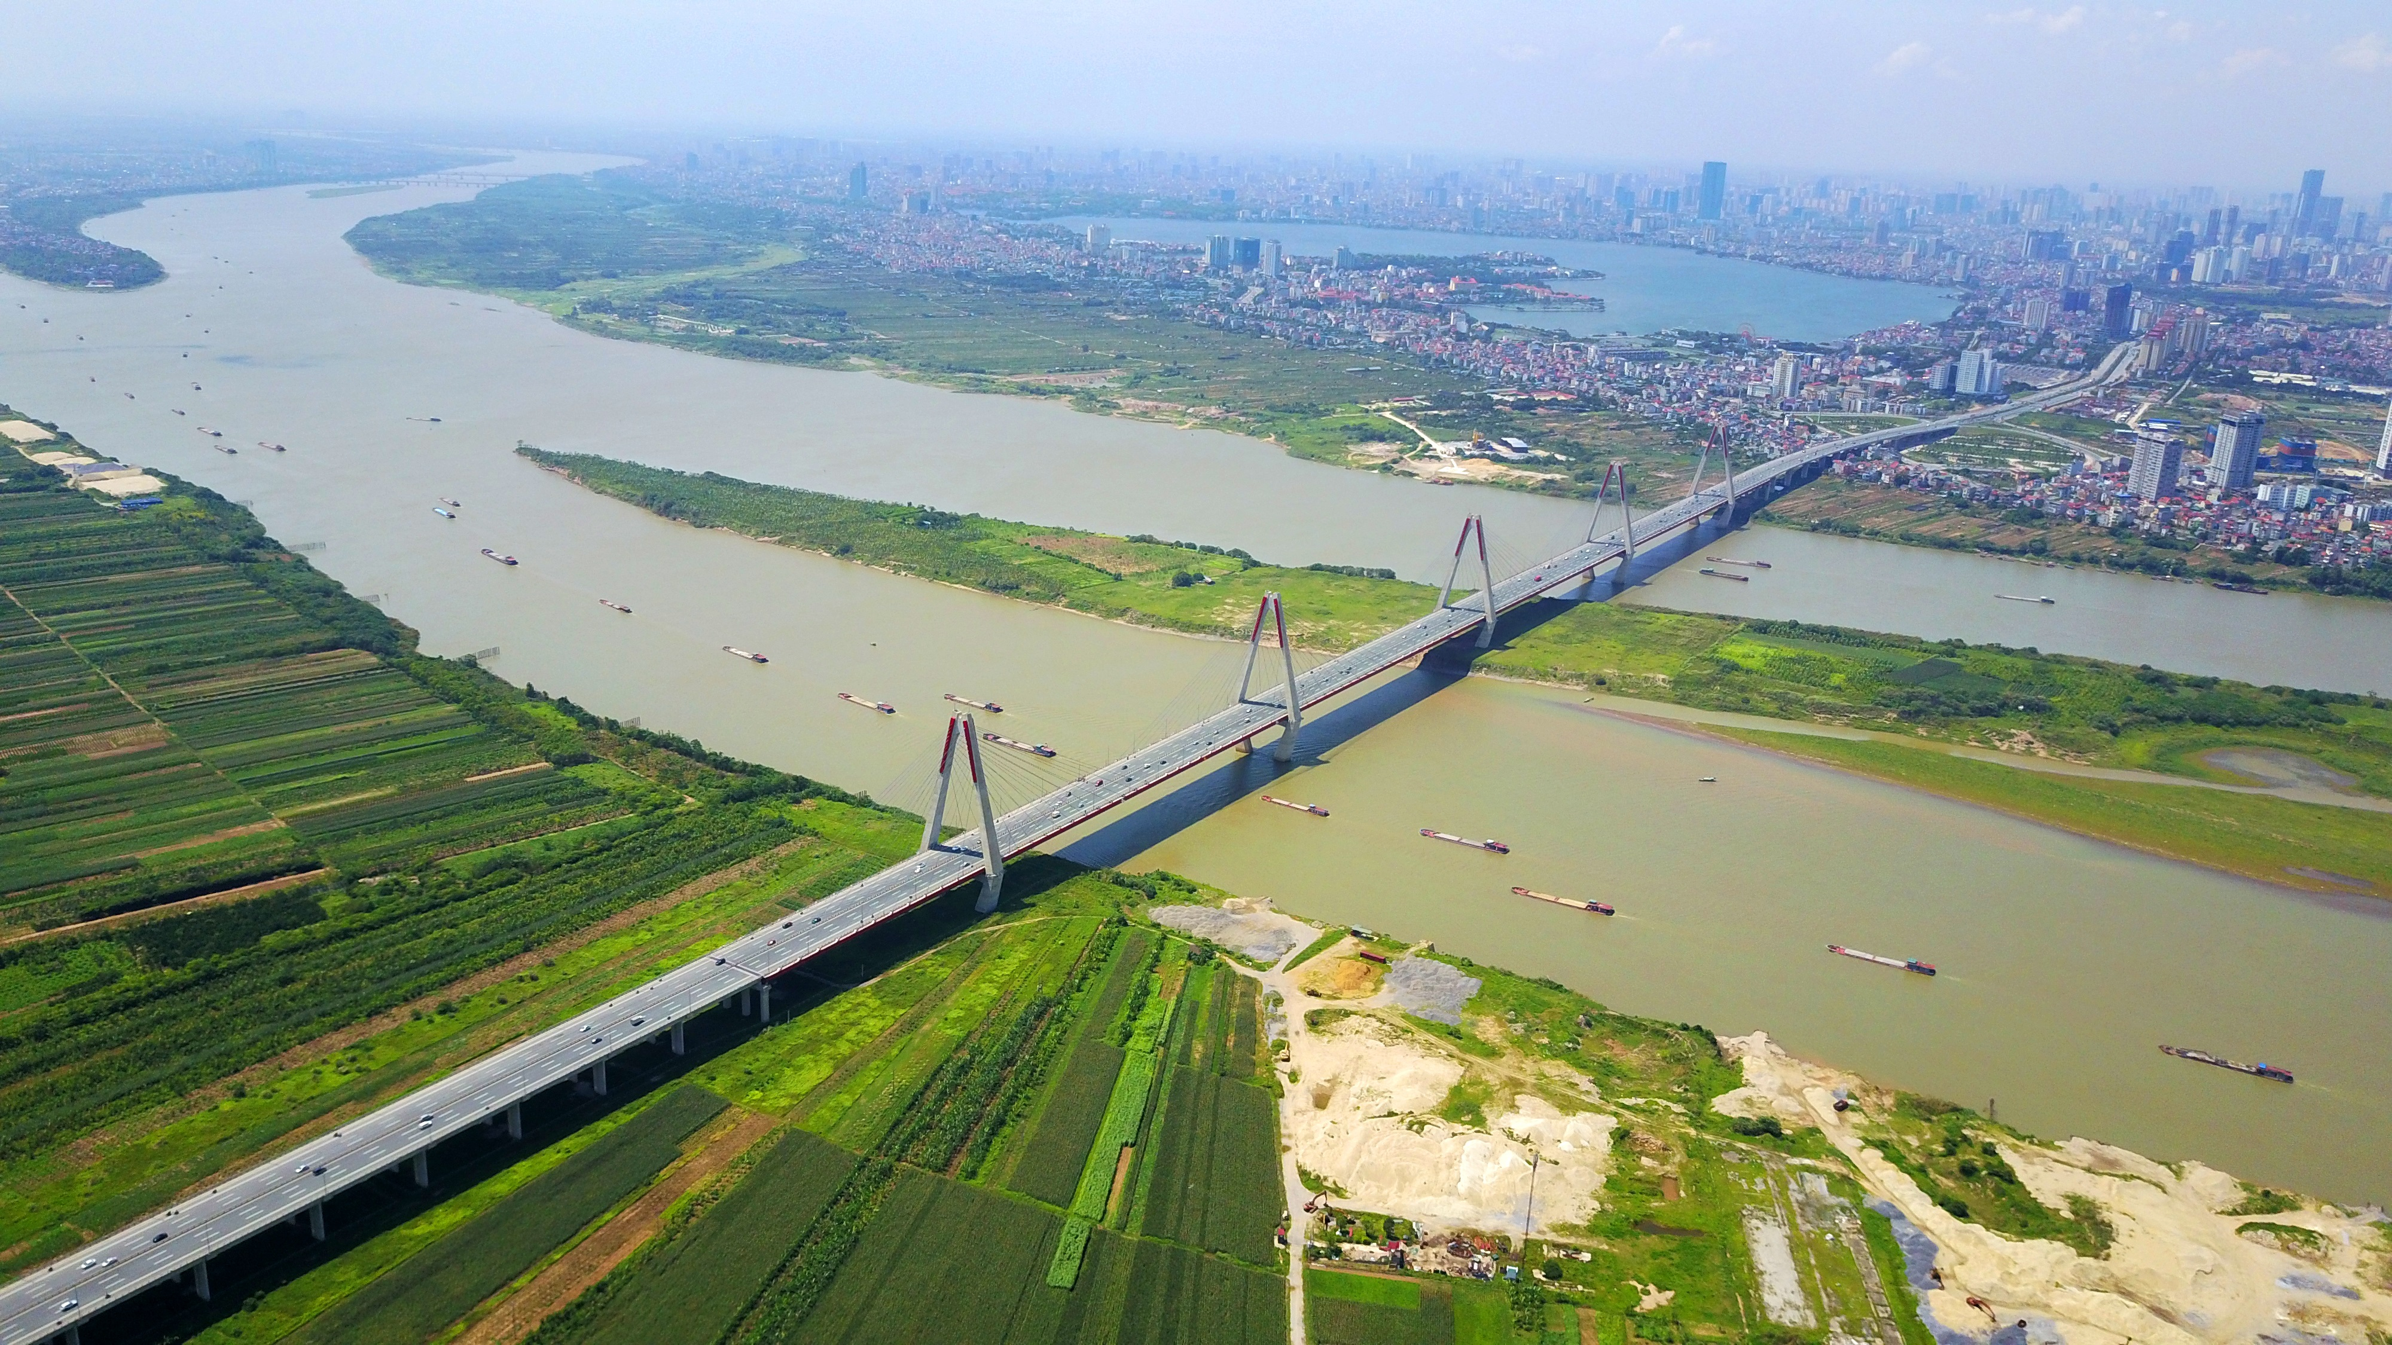
Thành phố Hà Nội

Slide 8
Để học tập và tìm hiểu địa lí địa phương, các em cần chuẩn bị:
- Tài liệu giáo dục địa phương lớp 4
- Tìm hiểu các thông tin, tài liệu về tự nhiên các hoạt động kinh tế của địa phương ( từ sách, báo, internet...)

Slide 9
Dựa vào tài liệu giáo dục địa phương lớp 4 hình 1 và hiểu biết của bản thân, em hãy tìm hiểu về thiên nhiên và con người địa phương em theo gợi ý sau:
1. Vị trí địa lí
2. Tự nhiên
4. Bảo vệ môi trường
3. Kinh tế

Slide 11
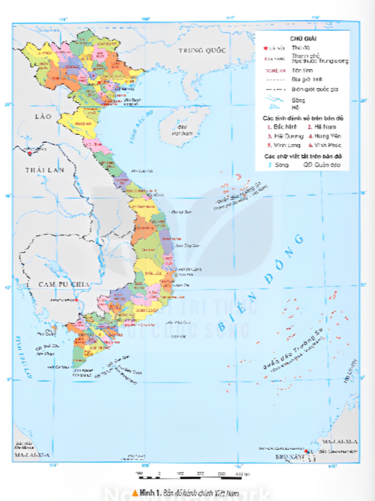
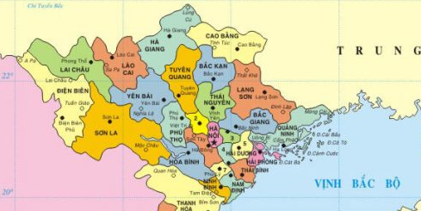

Slide 12
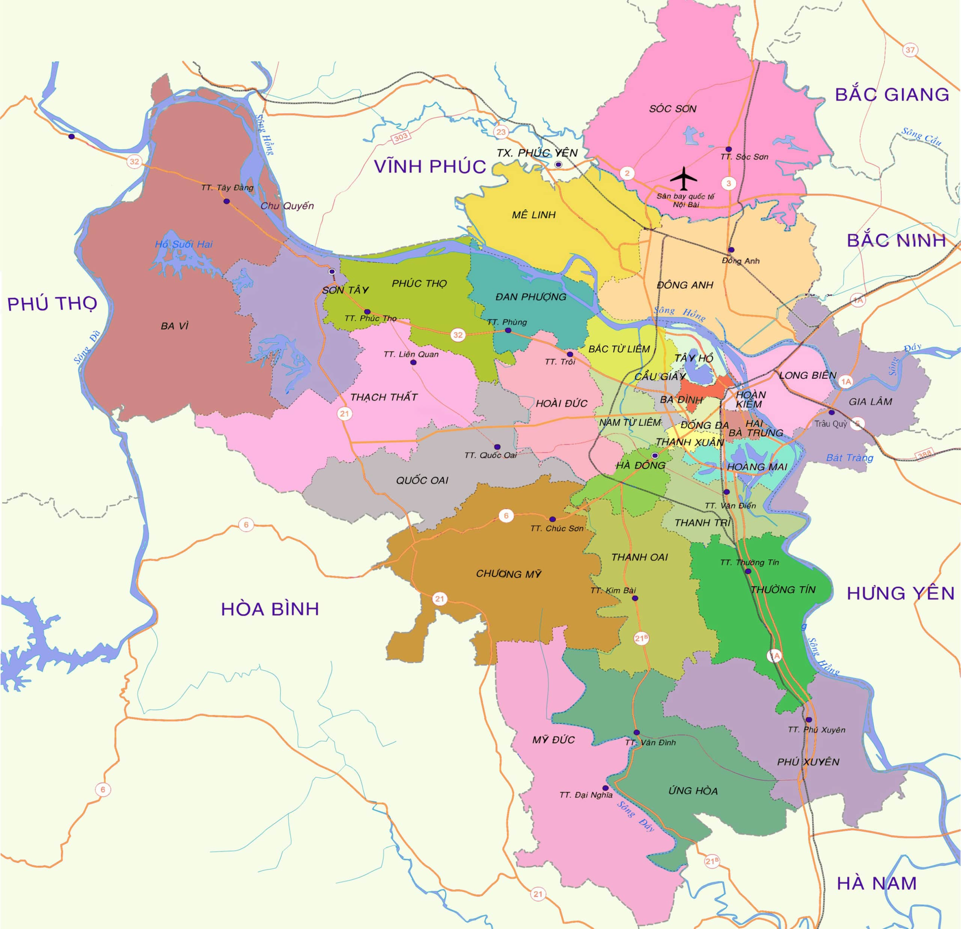
Các tỉnh, thành phố tiếp giáp với Hà Nội
Phía Bắc: Thái Nguyên, Vĩnh Phúc
Phía Nam: Hà Nam, Hòa Bình
Phía Đông: Bắc Giang, Bắc Ninh, Hưng Yên Phía Tây: Hòa Bình, Phú Thọ
Bản đồ hành chính thành phố Hà Nội

Slide 13
Hoạt động 2
TÌM HIỂU VỀ TỰ NHIÊN

Slide 14
Nhóm 1: Đặc điểm địa hình
Nhóm 2: Đặc điểm khí hậu
Nhóm 3: Đặc điểm sông, hồ

Slide 15
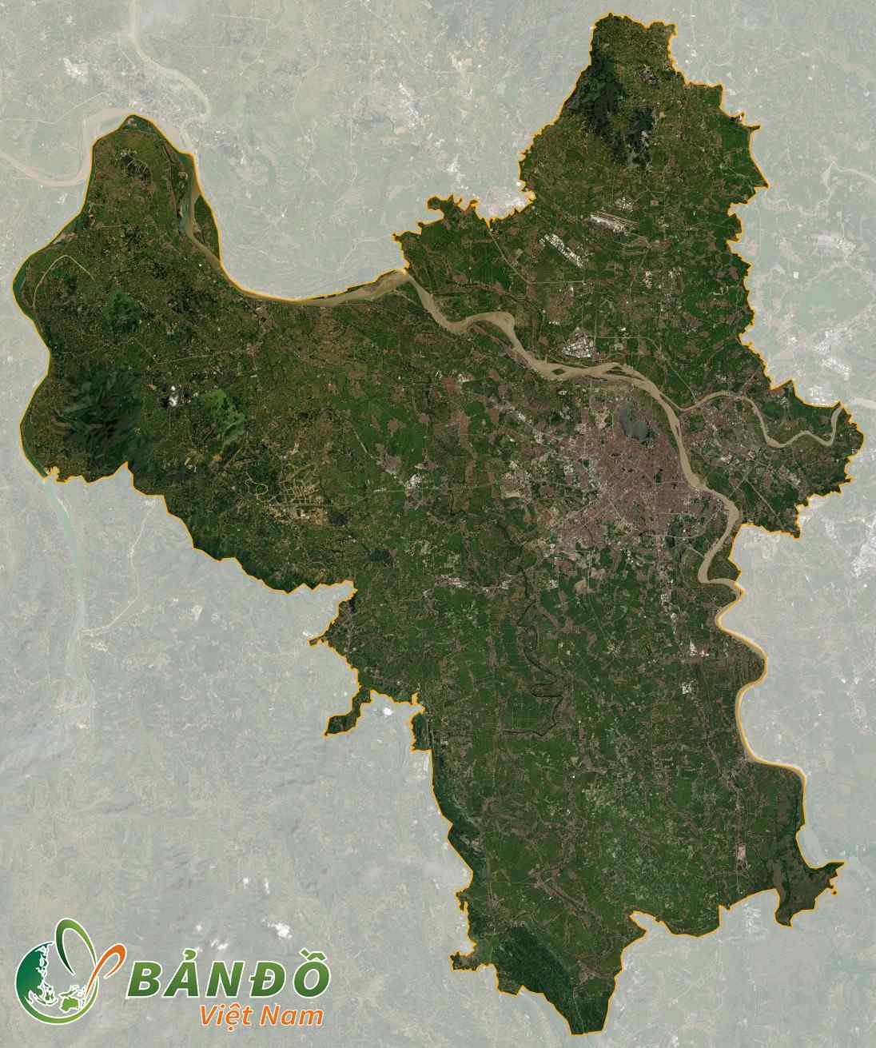
Đặc điểm địa hình của thành phố Hà Nội
Địa hình Hà Nội vừa có đồi, núi và đồng bằng, trong đó diện tích của đồng bằng là lớn nhất (chiếm khoảng 3/4 diện tích tự nhiên của thành phố. Độ cao trung bình từ 5 - 20… so với mực nước biển. Địa hình thấp dần từ Bắc xuống Nam, các đồi núi cao chủ yếu đều tập trung ở phía Bắc và phía Tây. Đỉnh cao nhất là Ba Vì, Gia Dê, Chân Chim…

Slide 16
Đặc điểm địa hình của thành phố Hà Nội
+ Nằm ở vùng châu thổ sông Hồng, Hà Nội còn có cái tên "Thành phố sông hồ". Hiện nay, có 7 con sông lớn nhỏ gồm: sông Hồng, sông Đuống, sông Đà, sông Nhuệ, sông Cầu, sông Đáy, sông Cà Lồ.
Trong đó, đoạn sông Hồng chảy qua Hà Nội dài tới 163km (chiếm 1/3 chiều dài của con sông này chảy qua lãnh thổ Việt nam). Trong nội thành Hà Nội, ngoài 2 con sông Tô Lịch và sông Kim ngưu còn có hệ thống hồ đầm là những đường tiêu thoát nước thải của Hà Nội.

Slide 17
Đặc điểm khí hậu thành phố Hà Nội
+ Nằm trong vùng nhiệt đới gió mùa, thời tiết Hà Nội có đặc trưng nổi bật là gió mùa ẩm, nóng và mưa nhiều về mùa hè, lạnh và ít mưa về mùa đồng. Một năm khi hậu được chia thành bốn mùa rõ rệt trong năm: Xuân, Hạ, Thu, Đông. Thời gian các mùa diễn ra ở các năm có thể khác nhau vì Hà Nội có năm rét sớm, có năm rét muộn, có năm nắng nóng kéo dài, nhiệt độ lên tới 40°C, có năm nhiệt độ lại thấp dưới 5°C.

Slide 18
Đặc điểm sông hồ của thành phố Hà Nội
+ Nằm ở vùng châu thổ sông Hồng, Hà Nội còn có cái tên "Thành phố sông hồ". Hiện nay, có 7 con sông lớn nhỏ gồm: sông Hồng, sông Đuống, sông Đà, sông Nhuệ, sông Cầu, sông Đáy, sông Cà Lồ.
Bản đồ thành phố Hà Nội

Slide 19
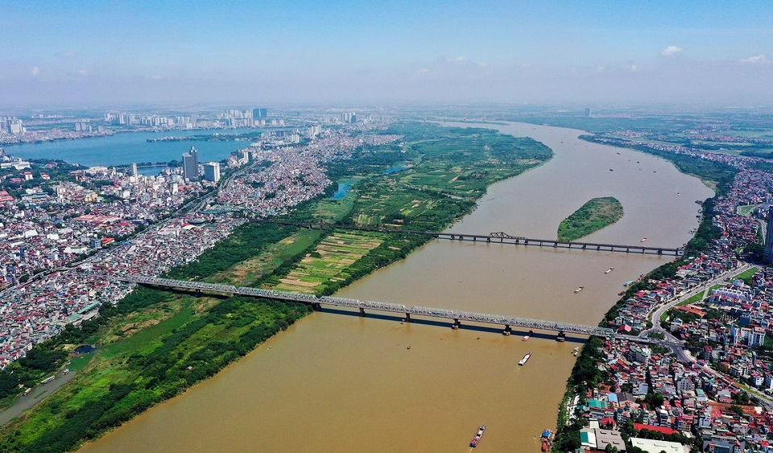
Trong đó, đoạn sông Hồng chảy qua Hà Nội dài tới 163km. Trong nội thành Hà Nội, ngoài 2 con sông Tô Lịch và sông Kim Ngưu còn có hệ thống hồ đầm là những đường tiêu thoát nước thải của Hà Nội.

Slide 20
LUYỆN TẬP

Slide 21
A | B
Tên các tỉnh/thành phố tiếp giáp với địa phương em
Các mùa trong năm của địa phương em

Slide 22
A | B
Tên các tỉnh/thành phố tiếp giáp với địa phương em | Thái Nguyên, Vĩnh Phúc, Hà Nam, Hòa Bình, Bắc Giang, Bắc Ninh, Hưng Yên, Hòa Bình, Phú Thọ
Các mùa trong năm của địa phương em | Xuân – Hạ - Thu - Đông

Slide 24
Sưu tầm tư liệu về hoạt động kinh tế và giới thiệu 1 địa danh của Hà Nội, viết đoạn văn hoặc thuyết trình silde PP.

Slide 26
GHI VỞ
Vị trí địa lý:
- Phía Bắc: Thái Nguyên, Vĩnh Phúc
- Phía Nam: Hà Nam, Hòa Bình
Phía Đông: Bắc Giang, Bắc Ninh, Hưng Yên
Phía Tây: Hòa Bình, Phú Thọ.
2. Tự nhiên:
- Địa hình Hà Nội vừa có đồi, núi và đồng bằng.
- Khí hậu gió mùa ẩm, nóng và mưa nhiều về mùa hè, lạnh và ít mưa về mùa đông.

